Slide 1

BÀI 7. MỘT SỐ PHƯƠNG PHÁP GIA CÔNG CƠ KHÍ BẰNG TAY

Slide 2
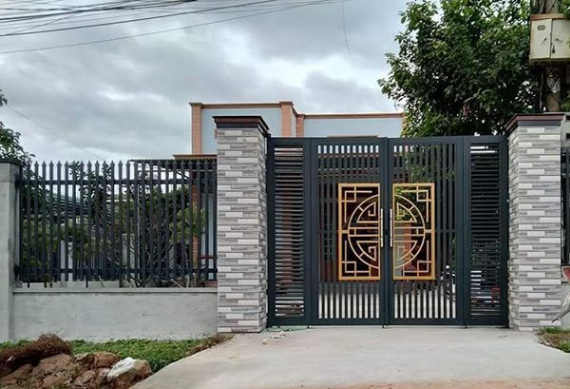
Quan sát cánh cổng, hàng rào trong Hình 7.1 và cho biết chúng được gia công bằng những phương pháp nào?
Hình 7.1. Cổng và hàng rào

Slide 3
Quan sát cánh cổng, hàng rào trong Hình 7.1 và cho biết chúng được gia công bằng những phương pháp nào?
Hình 7.1. Cổng và hàng rào
Các phương pháp gia công: cưa, đục, dũa.

Slide 4
1.Nêu khái niệm cưa
2. Quan sát Hình 7.2 và gọi tên các bộ phận của cưa tay.
Hình 7.2. Hình dạng và cấu tạo cưa tay
1.Khung cưa; 2. Lưỡi cưa; 3. Tay nắm.
4. Chốt lắp lưỡi cưa; 5. Đai ốc căng lưỡi cưa

Slide 5
1.Nêu khái niệm cưa
2. Quan sát Hình 7.2 và gọi tên các bộ phận của cưa tay.
1.Cắt kim loại bằng cưa tay là phương pháp gia công nguội dùng cưa tay để cắt các tấm kim loại dày, phôi kim loại tròn, dạng định hình..thành những đoạn có chiều dài mong muốn.
2. Các bộ phận của cưa
1. Khung cưa
2. Lưỡi cưa
3. Tay nắm
4. Chốt lắp cưa
5. Đai ốc căng lưỡi cưa
Hình 7.2. Hình dạng và cấu tạo cưa tay
1.Khung cưa; 2. Lưỡi cưa; 3. Tay nắm.
4. Chốt lắp lưỡi cưa; 5. Đai ốc căng lưỡi cưa

Slide 6

I.Cắt kim loại bằng cưa tay
Cắt kim loại bằng cưa tay là phương pháp gia công nguội dùng cưa tay để cắt các tấm kim loại dày, phôi kim loại tròn, dạng định hình..thành những đoạn có chiều dài mong muốn.
1.Dụng cụ
Cưa tay gồm các bộ phận
- Khung cưa
- Lưỡi cưa
- Tay nắm
- Chốt lắp cưa
- Đai ốc căng lưỡi cưa

Slide 7
1.Khi muốn cưa gỗ hoặc kim loại, có thể sử dụng cùng một loại cưa được không? Vì sao?
2. Dựa vào Hình 7.3, hãy mô tả cách cầm cưa và tư thế đứng cưa.
Hình 7.3. Cách cầm cưa và tư thế đứng cưa

Slide 8
1.Khi muốn cưa gỗ hoặc kim loại, có thể sử dụng cùng một loại cưa được không? Vì sao?
2. Dựa vào Hình 7.3, hãy mô tả cách cầm cưa và tư thế đứng cưa.
1.Không thể dùng cưa gỗ để cưa sắt được vì lưỡi cưa gỗ có răng cưa lớn hơn và thưa hơn so với cưa sắt. Nên khi sử dụng cưa gỗ để cưa sắt sẽ làm cho răng cưa dễ bị uốn méo hoặc gãy. Do đó, ta cần phải sử dụng cưa sắt, nó có lưỡi cưa làm bằng loại thép tốt, răng cưa nhỏ.
2. Tay thuận cầm tay nắm, tay còn lại cầm đầu kia khung cưa, người đúng thẳng, hai chân hợp với nhau thành một góc khoảng 75 độ.
Hình 7.3. Cách cầm cưa và tư thế đứng cưa

Slide 9
I.Cắt kim loại bằng cưa tay
2.Cách cầm cưa và tư thế đứng cưa
- Tay thuận cầm tay nắm, tay còn lại cầm đầu kia khung cưa, người đúng thẳng, hai chân hợp với nhau thành một góc khoảng 75⁰.

Slide 10
Dựa và Hình 7.4. Hãy cho biết:
1.Chiều răng của lưỡi cưa được lắp như thế nào trong khung cưa?
2. Trong hai động tác đẩy cưa và kéo cưa thì động tác nào thực hiện cắt kim loại?
3. Nêu quy trình cắt kim loại bằng cưa tay.
Hình 7.4. Quy trình cắt kim loại bằng cưa

Slide 11
Dựa và Hình 7.4. Hãy cho biết:
1.Chiều răng của lưỡi cưa được lắp như thế nào trong khung cưa?
2. Trong hai động tác đẩy cưa và kéo cưa thì động tác nào thực hiện cắt kim loại?
3. Nêu quy trình cắt kim loại bằng cưa tay.
Hình 7.4. Quy trình cắt kim loại bằng cưa
1.Khi lắp lưỡi cưa phải lắp để răng cưa ngược hướng với tay nắm.
2. Động tác đẩy cưa thực hiện cắt kim loại.
3. Bước 1. Lấy dấu
Dùng mũi vạch dấu và thước để đánh dấu vị trí cần cắt lên phôi.
Bước 2. Kiểm tra lưỡi cưa
Kiểm tra lưỡi cưa được lắp đúng chiều cắt (ngược hướng với tay nắm) và còn sắc.
Bước 3. Kẹp phôi
Kẹp chặt phôi trên ê tô, vị trí vạch dấu cách mặt bên của ê tô khoảng 20-30 mm.
Bước 4. Thao tác cưa
Dùng tay thuận đẩy cưa đi với tốc độ từ từ theo phương nằm ngang, tay còn lại vừa ấn vừa đẩy đầu cưa, đồng thời mắt nhìn theo đường vạch dấu dễ điều khiển lưỡi cưa đi chính xác. Khi kéo cưa về, tay thuận kéo cưa về với tốc độ nhanh hơn lúc đẩy, tay còn lại không ấn.
Trong suốt quá trình cưa phải giữ cho khung của luôn ở vị trí thăng bằng, ổn định, không nghiêng ngả, quá trình đẩy cưa đi và kéo cưa về phải nhịp nhàng.

Slide 12
BÀI 7. MỘT SỐ PHƯƠNG PHÁP GIA CÔNG CƠ KHÍ BẰNG TAY
I.Cắt kim loại bằng cưa tay
3.Quy trình thực hiện các thao tác cắt kim loại bằng cưa tay
Bước 1. Lấy dấu
Dùng mũi vạch dấu và thước để đánh dấu vị trí cần cắt lên phôi.
Bước 2. Kiểm tra lưỡi cưa
Kiểm tra lưỡi cưa được lắp đúng chiều cắt (ngược hướng với tay nắm) và còn sắc.
Bước 3. Kẹp phôi
Kẹp chặt phôi trên ê tô, vị trí vạch dấu cách mặt bên của ê tô khoảng 20-30 mm.
Bước 4. Thao tác cưa
Dùng tay thuận đẩy cưa đi với tốc độ từ từ theo phương nằm ngang, tay còn lại vừa ấn vừa đẩy đầu cưa, đồng thời mắt nhìn theo đường vạch dấu dễ điều khiển lưỡi cưa đi chính xác. Khi kéo cưa về, tay thuận kéo cưa về với tốc độ nhanh hơn lúc đẩy, tay còn lại không ấn.
Trong suốt quá trình cưa phải giữ cho khung của luôn ở vị trí thăng bằng, ổn định, không nghiêng ngả, quá trình đẩy cưa đi và kéo cưa về phải nhịp nhàng.

Slide 13

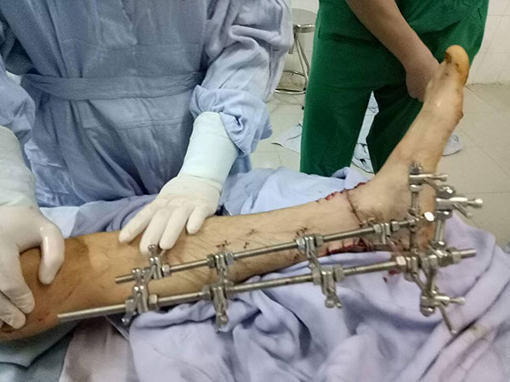
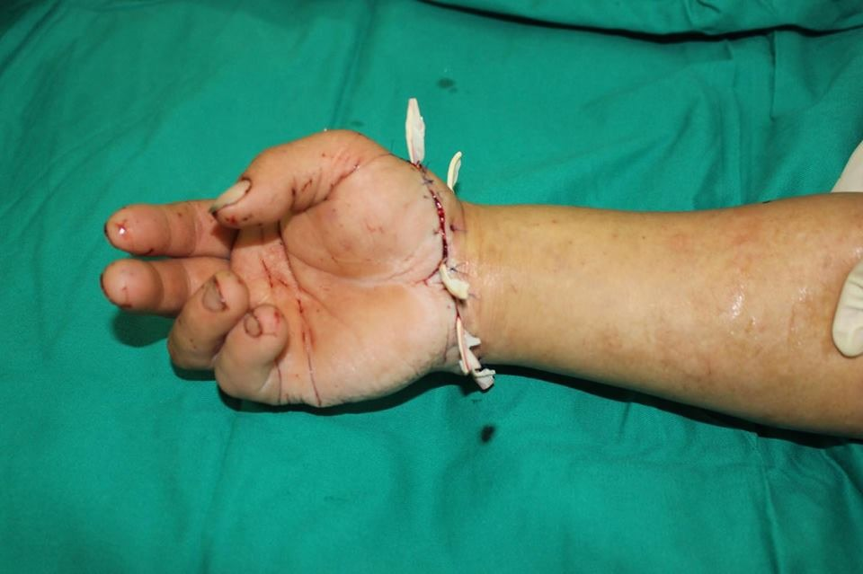
Quan sát hình ảnh dưới đây cho biết trong quá trình cưa kim loại có thể xảy ra những tai nạn như thế nào? Làm thế nào để phòng tránh?

Slide 14
Quan sát hình ảnh dưới đây cho biết trong quá trình cưa kim loại có thể xảy ra những tai nạn như thế nào? Làm thế nào để phòng tránh?
*Những tai nạn xảy ra khi cưa kim loại:
Mạt cưa rơi vào mắt.
Vật cưa rơi vào chân.
Cưa vào bản thân.
*Cách phòng tránh:
- Mặc trang phục bảo hộ lao động như mặc quần áo bảo hộ, đeo găng tay..
- Khi cưa gần đứt phải đẩy cưa nhẹ hơn và đỡ vật để không rơi vào chân.
- Không dùng tay để gạt phoi, tránh phoi làm đứt tay.

Slide 15
BÀI 7. MỘT SỐ PHƯƠNG PHÁP GIA CÔNG CƠ KHÍ BẰNG TAY
I.Cắt kim loại bằng cưa tay
4.An toàn lao động khi cưa
- Mặc trang phục bảo hộ lao động như mặc quần áo bảo hộ, đeo găng tay..
- Khi cưa gần đứt phải đẩy cưa nhẹ hơn và đỡ vật để không rơi vào chân.
- Không dùng tay để gạt phoi, tránh phoi làm đứt tay.

Slide 16
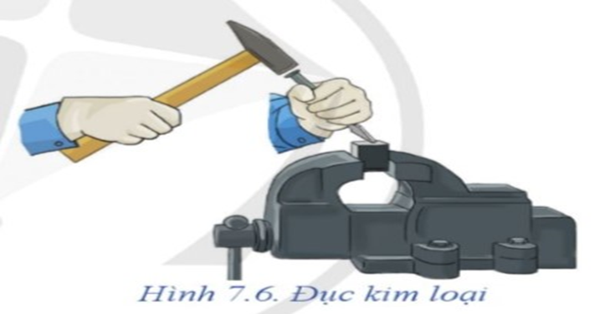
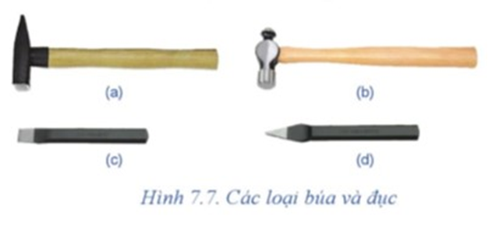
1. Để đục được kim loại thì tiến hành như thế nào?
2. Dụng cụ nào thực hiện công việc đục ở Hình 7.6?
3. Kể tên các loại búa và đục mà em quan sát được ở Hình 7.7.

Slide 17
1. Để đục được kim loại thì tiến hành như thế nào?
2. Dụng cụ nào thực hiện công việc đục ở Hình 7.6?
3. Kể tên các loại búa và đục mà em quan sát được ở Hình 7.7.
1. Đục là phương pháp gia công nguội dùng búa và đục để bóc đi 1 lớp kim loại trên bề mặt chi tiêt cần gia công.
2.Dụng cụ thực hiện công việc đục là búa và đục.
3. a) Búa đầu vuông
b) Búa đầu tròn
c) Đục đầu bằng
d) Đục đầu nhọn

Slide 18
BÀI 7. MỘT SỐ PHƯƠNG PHÁP GIA CÔNG CƠ KHÍ BẰNG TAY
II.Đục kim loại
Đục là phương pháp gia công nguội dùng búa và đục để bóc đi 1 lớp kim loại trên bề mặt chi tiêt cần gia công.
1.Dụng cụ
- Búa: Sử dụng đầu búa vuông hoặc đầu búa tròn có trọng lượng khác nhau tùy theo công việc.
- Đục: sử dụng đục đầu bằng, đục đầu nhọn.

Slide 19
1.Mô tả cách cầm đục và cách cầm búa ở Hình 7.8.
2. Mô tả vị trí và tư thế đứng của một người thợ khi đục ở Hình 7.9.
Hình 7.9. Vị trí đứng khi đục

Slide 20
1.Mô tả cách cầm đục và cách cầm búa ở Hình 7.8.
2. Mô tả vị trí và tư thế đứng của một người thợ khi đục ở Hình 7.9.
1. Tay thuận cầm búa, cách đuôi cán búa một khoảng từ 20 - 30 mm.
Tay còn lại cầm đục, cách đuôi cán đục một khoảng từ 20 - 30 mm.
2. Người đứng thẳng, chân thuận hợp với trục ngang của ê tô một góc 75 độ và hợp với chân còn lại một góc khoảng 75 độ.
Hình 7.9. Vị trí đứng khi đục

Slide 21
BÀI 7. MỘT SỐ PHƯƠNG PHÁP GIA CÔNG CƠ KHÍ BẰNG TAY
II.Đục kim loại
2. Cách cầm búa, đục và tư thế đứng đục
- Tay thuận cầm búa, cách đuôi cán búa một khoảng từ 20 - 30 mm.
- Tay còn lại cầm đục, cách đuôi cán đục một khoảng từ 20 - 30 mm.
- Người đứng thẳng, chân thuận hợp với trục ngang của ê tô một góc 75 độ và hợp với chân còn lại một góc khoảng 75 độ.

Slide 22
Dựa vào Hình 7.10 em hãy cho biết:
1. Phôi được kẹp như thế nào trên ê tô?
2. Nêu quy trình đục kim loại.

Slide 23
Dựa vào Hình 7.10 em hãy cho biết:
1. Phôi được kẹp như thế nào trên ê tô?
2. Nêu quy trình đục kim loại.
1. Phôi được kẹp chặt trên ê tô, mặt trên của phôi cao hơn mặt ê tô khoảng 10 mm.
2. Quy trình đục kim loại:
Bước 1. Lấy dấu
Dùng mũi vạch dấu lấy dấu đường đục hoặc chiều sâu phải đục trên phôi.
Bước 2. Kẹp phôi
Kẹp chặt phôi trên ê tô, mặt trên của phôi cao hơn mặt ê tô khoảng 10 mm.
Bước 3. Thao tác đục
Đặt lưỡi đục hợp với mặt phẳng cần đục một góc khoảng 30°. Đánh búa nhẹ nhàng bằng cánh tay kết hợp với cổ tay cho lưỡi đục ăn vào phôi. Tiếp tục đánh búa mạnh và đều cho đến khi đục hết lớp kim loại.
Mắt luôn nhìn theo lưỡi đục để điều chỉnh chiều sâu đục đều nhau.

Slide 24
BÀI 7. MỘT SỐ PHƯƠNG PHÁP GIA CÔNG CƠ KHÍ BẰNG TAY
II.Đục kim loại
3.Quy trình thực hiện các thao tác đục
Bước 1. Lấy dấu
Dùng mũi vạch dấu lấy dấu đường đục hoặc chiều sâu phải đục trên phôi.
Bước 2. Kẹp phôi
Kẹp chặt phôi trên ê tô, mặt trên của phôi cao hơn mặt ê tô khoảng 10 mm.
Bước 3. Thao tác đục
Đặt lưỡi đục hợp với mặt phẳng cần đục một góc khoảng 30°. Đánh búa nhẹ nhàng bằng cánh tay kết hợp với cổ tay cho lưỡi đục ăn vào phôi. Tiếp tục đánh búa mạnh và đều cho đến khi đục hết lớp kim loại.
Mắt luôn nhìn theo lưỡi đục để điều chỉnh chiều sâu đục đều nhau.

Slide 25
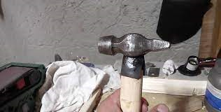
Trong quá trình đục có thể xảy ra những tai nạn như thế nào? Làm thế nào để phòng tránh?

Slide 26
4. Trong quá trình đục có thể xảy ra những tai nạn như thế nào? Làm thế nào để phòng tránh?
*Những tai nạn xảy ra khi sử dụng phương pháp đục:
- Búa, đục không đảm bảo (nứt, vỡ, đầu búa không tra vào cán chắc chắn), cầm búa, đục không chắc chắn dễ gây va đập vào người lao động.
- Tư thế đứng đục không đúng cách dẫn tới bệnh vẹo cột sống.
*Cách phòng tránh:
- Mặc trang phục bảo hộ lao động.
- Phôi phải được kẹp chặt trên ê tô, búa phải được tra vào cán chắc chắn.
- Đánh búa đúng tâm đục, tránh đánh vào tay cầm đụng.
- Khi đục bắt buộc phải đeo kính bảo hộ, phải có lưỡi tránh phoi ở phía đối diện với người đục

Slide 27
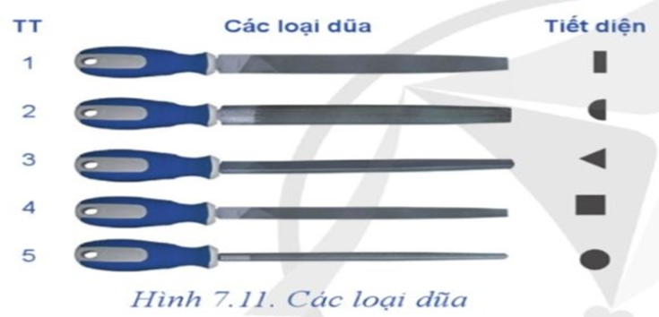
1. Dũa kim loại là phương pháp được tiến hành như thế nào?
2. Quan sát Hình 7.11 và điền số thứ tự tương ứng với loại dũa theo gợi ý ở bảng sau:
Dũa bán nguyệt | ?
Dũa dẹt | ?
Dũa tam giác | ?
Dũa tròn | ?
Dũa vuông | ?

Slide 28
1. Dũa kim loại là phương pháp được tiến hành như thế nào?
2. Quan sát Hình 7.11 và điền số thứ tự tương ứng với loại dũa theo gợi ý ở bảng sau:
1. Dũa kim loại là phương pháp gia công nguội nhằm bóc một lớp kim loại mỏng trên bề mặt của chi tiết có diện tích nhỏ.
2.
Dũa bán nguyệt | 2
Dũa dẹt | 1
Dũa tam giác | 3
Dũa tròn | 5
Dũa vuông | 4

Slide 29
BÀI 7. MỘT SỐ PHƯƠNG PHÁP GIA CÔNG CƠ KHÍ BẰNG TAY
III.Dũa kim loại
Dũa kim loại là phương pháp gia công nguội nhằm bóc một lớp kim loại mỏng trên bề mặt của chi tiết có diện tích nhỏ.
1. Các loại dũa
- Dũa gồm dũa tròn, dũa dẹt, dũa tam giác, dũa vuông, dũa bán nguyệt

Slide 30
1.Quan sát Hình 7.12 và mô tả cách cầm dũa.

Slide 31
1.Quan sát Hình 7.12 và mô tả cách cầm dũa.
Tay thuận nắm cán dũa, bốn ngón tay bao quanh phía dưới cán dũa, ngón cái ở phía trên dọc theo chiều dài của dũa.
Đặt lòng bàn tay còn lại lên đầu mũi dũa, cách đầu mũi dũa khoảng 20 đến 30 mm.

Slide 32
BÀI 7. MỘT SỐ PHƯƠNG PHÁP GIA CÔNG CƠ KHÍ BẰNG TAY
III.Dũa kim loại
2.Cách cầm dũa
- Tay thuận nắm cán dũa, bốn ngón tay bao quanh phía dưới cán dũa, ngón cái ở phía trên dọc theo chiều dài của dũa.
- Đặt lòng bàn tay còn lại lên đầu mũi dũa, cách đầu mũi dũa khoảng 20 đến 30 mm.

Slide 33
2. Quan sát Hình 7.13 và cho biết:
a. Tư thế đứng khi dũa.
b. Tư thế đứng không đúng ảnh hưởng như thế nào trong quá trình làm việc?

Slide 34
2. Quan sát Hình 7.13 và cho biết:
a. Tư thế đứng khi dũa.
b. Tư thế đứng không đúng ảnh hưởng như thế nào trong quá trình làm việc?
2. a. Tư thế đứng khi dũa:
Người đứng thẳng, thân người tạo thành góc khoảng 45° so với đường tâm của má ê tô. Bàn chân thuận đặt cách cạnh của bàn nguội một khoảng 150 mm, bàn chân còn lại tạo góc khoảng 75° so với chân thuận, cánh tay và cẳng tay hợp thành góc 90°. Mắt luôn nhìn về hướng chuyển động của dũa khi thao tác.
b. Tư thế đứng không đúng cách dẫn tới bệnh vẹo cột sống.

Slide 35
BÀI 7. MỘT SỐ PHƯƠNG PHÁP GIA CÔNG CƠ KHÍ BẰNG TAY
III.Dũa kim loại
3. Tư thế dứng dũa
- Người đứng thẳng, thân người tạo thành góc khoảng 45° so với đường tâm của má ê tô. Bàn chân thuận đặt cách cạnh của bàn nguội một khoảng 150 mm, bàn chân còn lại tạo góc khoảng 75° so với chân thuận, cánh tay và cẳng tay hợp thành góc 90°. Mắt luôn nhìn về hướng chuyển động của dũa khi thao tác.
- Tư thế đứng không đúng cách dẫn tới bệnh vẹo cột sống.

Slide 36
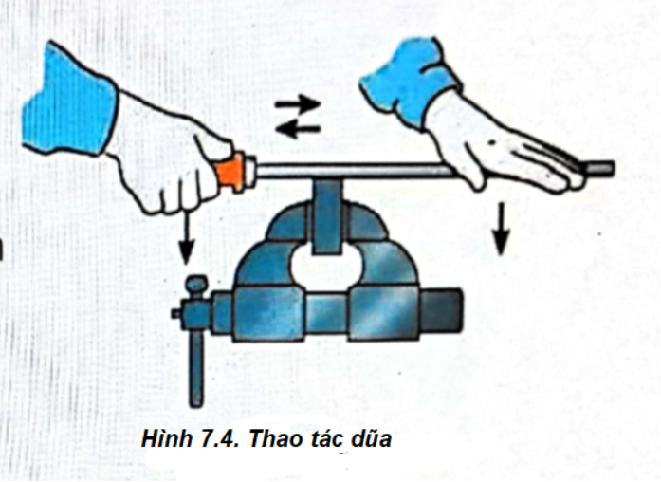
Quan sát Hình 7.14 và cho biết:
1. Các chuyển động của dũa. Chuyển động nào là chuyển động cắt gọt?
2. Ảnh hưởng của việc lực ấn lên đuôi dũa và đầu dũa không đều nhau.
3. Tóm tắt quy trình dũa kim loại.

Slide 37
Quan sát Hình 7.14 và cho biết:
1. Các chuyển động của dũa. Chuyển động nào là chuyển động cắt gọt?
2. Ảnh hưởng của việc lực ấn lên đuôi dũa và đầu dũa không đều nhau.
3. Tóm tắt quy trình dũa kim loại.
1. Các chuyển động của dũa. Chuyển động đẩy dũa tịnh tiến lên phía trước là chuyển động cắt gọt.
2. Ảnh hưởng của việc lực ấn lên đuôi dũa và đầu dũa không đều nhau là khiến cho việc dũa không đều.
3. Tóm tắt quy trình dũa kim loại:
- Bước 1: Kẹp phôi
- Bước 2: Thao tác dũa

Slide 38
BÀI 7. MỘT SỐ PHƯƠNG PHÁP GIA CÔNG CƠ KHÍ BẰNG TAY
III.Dũa kim loại
4. Quy trình thực hiện dũa
Bước 1. Kẹp phôi
- Kẹp chặt phôi trên ê tô giống như khi đục
Bước 2. Thao tác mẫu
- Dùng hai tay ấm đều cán dũa và đầu đũa, đồng thời đẩy đũa tịnh tiến lên phái trước để cắt gọt. Khi gần hết chiều dài lưỡi cắt, kéo dũa về với tốc độ nhanh hơn, đồng thời dịch chuyển sang ngang khoảng 1/3 chiều rộng dũa, các thao tác dũa được lặp lại đi lại.

Slide 39
Theo em, cần thực hiện như thế nào để tránh gặp tại nạn trong quá trình dũa?

Slide 40
Theo em, cần thực hiện như thế nào để tránh gặp tại nạn trong quá trình dũa?
- Mặc trang phục bảo hộ lao động.
- Phôi được kẹp chắc chắn và đúng cách trên ê tô.
- Dũa phải được tra chắc chắn trên cán.
- Không được dùng tay gạt phoi trên bề mặt dũa và bề mặt phoi.

Slide 41
BÀI 7. MỘT SỐ PHƯƠNG PHÁP GIA CÔNG CƠ KHÍ BẰNG TAY
III.Dũa kim loại
5.An toàn khi dũa
- Mặc trang phục bảo hộ lao động.
- Phôi được kẹp chắc chắn và đúng cách trên ê tô.
- Dũa phải được tra chắc chắn trên cán.
- Không được dùng tay gạt phoi trên bề mặt dũa và bề mặt phoi.

Slide 42
LUYỆN TẬP
THỰC HÀNH DŨA MẶT PHẲNG
1.Chuẩn bị
- Phôi thép có kích thước như hình 7.15. Dũa dẹt, thước cặp và thước kiểm mặt phẳng.
2. Yêu cầu
Dũa hai mặt phẳng song song với nhau có kích thước 30mm
3. Các bước thực hiện
Bước 1. Kẹp phôi
Phôi được kẹp chặt trên ê tô như hình 7.16a
Bước 2. Dũa mặt phẳng thứ nhất
- Thực hiện thao tác dũa mặt phẳng thứ nhất theo các bước đã được học.
- Dùng thước kiểm mặt phẳng để kiểm tra mặt phẳng sau khi dũa(hình 7.1b)
Bước 3. Dũa mặt phẳng thứ hai song song với mặt phẳng thứ nhất
- Kẹp phôi sao cho mặt đối diện với mặt đã dũa lên trên. Thực hiện thao tác dũa mặt thứ hai.
- Trong khi dũa kiểm tra độ song song giữa hai mặt bằng thước cặp.
- Kiểm tra độ phẳng bề mặt vừa dũa.
Bước 4. Vệ sinh công nghiệp
- Dùng giẻ vệ sinh các mặt phẳng vừa dũa.
- Cất dụng cụ đúng nơi quy định.
- Vệ sinh nơi làm việc

Slide 43
VẬN DỤNG
1. So sánh các thao tác khi cưa, đục, dũa.
2. Nếu được cung cấp một hộp dụng cụ cầm tay với đầy đủ các dụng cụ cần thiết để gia một hộp đồ chơi bằng gỗ như hình 5.14, em sẽ gia công món đồ chơi này như thế nào?
3.Hãy kể một vật dụng trong cuộc sống xung quanh em mà theo em có thể sử dụng dụng cụ gia công cầm tay để gia cong. Trình bày các phương pháp gia công để làm ra vật dụng đó
4. Lập quy trình và thực hành gia công một chi tiết bằng các phương pháp gia công đã học.

Slide 44
VẬN DỤNG
1. *Thao tác cưa
- Tay thuận cầm tay nắm, tay còn lại cầm đầu kia khung cưa, người đúng thẳng, hai chân hợp với nhau thành một góc khoảng 750.
*Thao tác đục
- Tay thuận cầm búa, cách đuôi cán búa một khoảng từ 20 - 30 mm.
- Tay còn lại cầm đục, cách đuôi cán đục một khoảng từ 20 - 30 mm.
- Người đứng thẳng, chân thuận hợp với trục ngang của ê tô một góc 75o và hợp với chân còn lại một góc khoảng 75o.
*Thao tác dũa
- Tay thuận nắm cán dũa, bốn ngón tay bao quanh phía dưới cán dũa, ngón cái ở phía trên dọc theo chiều dài của dũa.
- Đặt lòng bàn tay còn lại lên đầu mũi dũa, cách đầu mũi dũa khoảng 20 đến 30 mm.
2. Để gia công món đồ chơi này cần sử dụng Thước lá, thước đo góc, dụng cụ vạch dấu, cưa, đục, búa, dũa.
3.HS vận dụng để nêu ra vật dụng đó
4. HS tự lập quy trình và thực hành gia công một chi tiết bằng các phương pháp gia công đã học.

